Slide 1
四字熟語
わ行

Slide 2
四字の熟語
わ行の四字熟語と
その意味を知ろう。

Slide 3
和やかでのどかな雰囲気に満ち溢れ、人々の
仲が良い様子。
「和気藹々」、「和気靄靄」とも書く。
【意味】
わ
和気藹藹
の
き
の
あい
の
あい
Notes:
「和気」は和やかな気分や穏やかな様、「藹藹」は静かで落ち着いている意。

Slide 4
人と協力はしても、容易に同調はしないこと。
【意味】
わ
和而不同
の
じ
の
ふ
の
どう
Notes:
『論語』子路篇。徳があるものは協力はするが同調はしない、徳がないものは協力はしないが同調するということから。

Slide 5
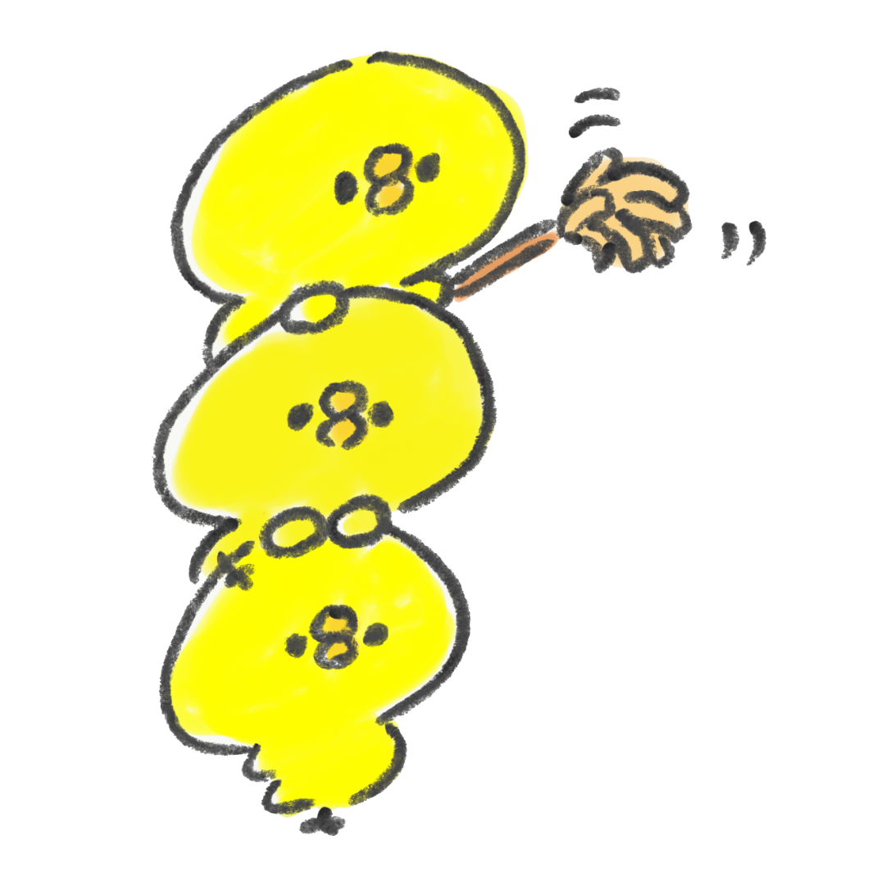
心を合わせて互いに協力して物事にあたること。
和協。
「協心戮力（きょうしんりくりょく）」、
「同心戮力（どうしんりくりょく）」、
「和衷共済（わちゅうきょうさい）」ともいう。
【意味】
わ
和衷協同
の
ちゅう
の
きょう
の
どう
Notes:
『書経』皐陶謨。「和衷」は心を一つに合わせること、なごみ和らぐ意、「協同」は力を合わせて物事にあたる意。

Slide 6
我が身を顧みず、全力を尽くして他人を
救うこと。
「合水和泥」ともいう。
【意味】
わ
和泥合水
の
でい
の
がっ
の
すい
Notes:
泥まみれになり水に濡れながらも、溺れている人を助けるという仏教語。

Slide 7
穏やかに吹く風と、静かにしとしとと降る雨。
穏やかな態度や方法で、忠告などをすること。
【意味】
わ
和風細雨
の
ふう
の
さい
の
う
Notes:
張先「八宝装」

Slide 8
日本と西洋の様式を適度に取り合わせること。
「折衷」は「折中」とも書く。
【意味】
わ
和洋折衷
の
よう
の
せっ
の
ちゅう

